Slide 1
FORMATION VOLLEYSPIKE
Ce PPT de formation n’est qu’un outil de
présentation de l’application VolleySpike,
Nous vous conseillons vivement de
télécharger
le mode d’emploi complet,
de le lire attentivement, de l’imprimer,
et de le mettre à disposition de vos marqueurs

Slide 2
FORMATION VOLLEYSPIKE
!!! ATTENTION !!!
Pour le bon fonctionnement de l’application,
il est impératif que les secrétaires de clubs passent
les C.I. de leurs membres sur le portail FVWB pour
mettre à jour les données figurant sur ce dernier

Slide 3
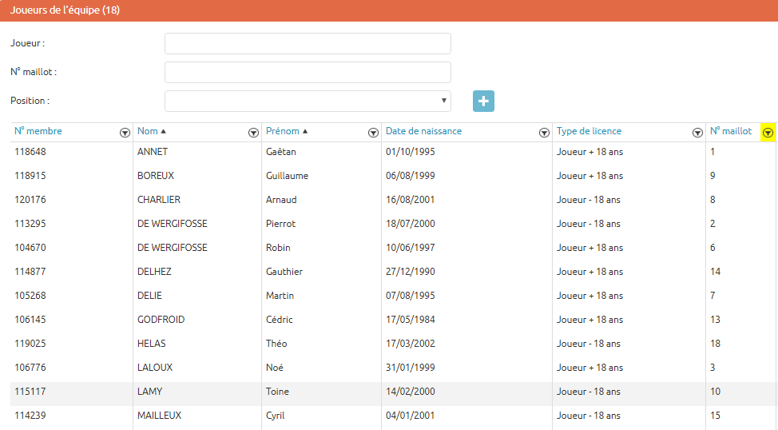
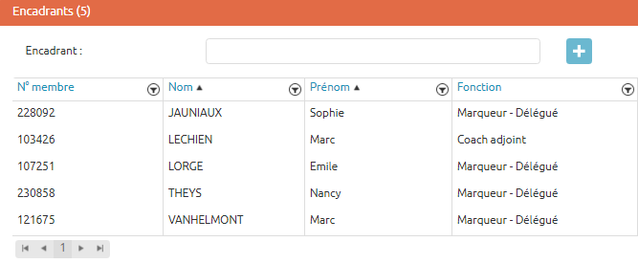
FORMATION VOLLEYSPIKE
Pour que ce programme soit optimal, il faut qu’au début de la saison ou au plus tard
le jeudi qui précéde la rencontre,
TOUS les clubs encodent correctement leurs listes d’équipes
sur le portail FVWB en mentionnant notamment
les n° de maillots et les fonctions du staff (cela peut-être modifié chaque jour)

Slide 4
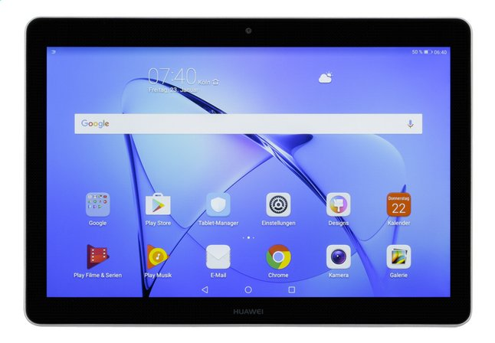



CETTE APPLICATION NE FONCTIONNE QUE SUR
TABLETTE ANDROÏD OU PC AVEC EMULATEUR
(Bluestacks 4 conseillé !)

Slide 5

Installation de l’application Volley Spike
Connectez-vous sur GooglePlay
Rechercher l’application VolleySpike de METSI
Cliquer sur « installer»
L’application est téléchargée.
Après le téléchargement, cliquez sur « ouvrir »
Vérifier si c’est bien la dernière version,
À l’heure actuelle, il s’agit de la 92.

Slide 6

Installation de l’application Volley Spike
Lors de la première utilisation, vous devez sélectionner la fédération.
Pour ce faire, cliquez sur le logo
Fédération Volley Wallonie Bruxelles.
Pour ceux qui utilise l’application uniquement en province, ils peuvent cocher le petit onglet en bas à gauche
(select as default) et l’application va toujours s’ouvrir en FVWB

Slide 7
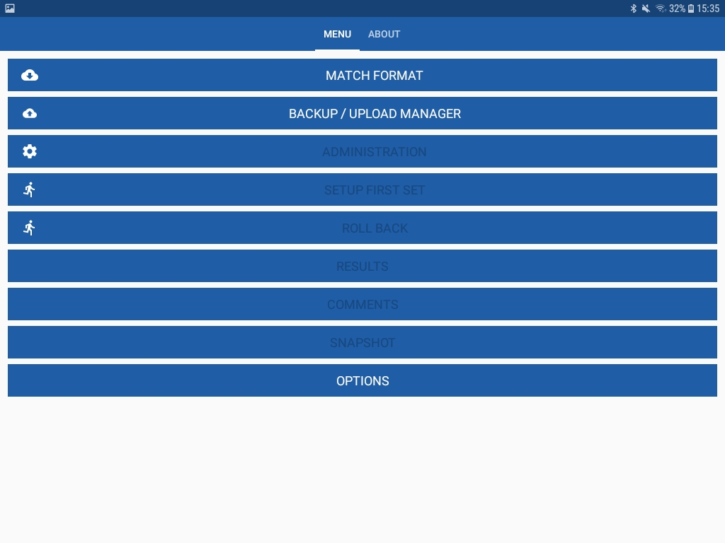
Connexion à l’application
Cela peut se faire à l’avance mais, une connexion internet doit être disponible.
Sur la tablette, ouvrir l’application (VolleySpike-FVWB App)
Sélectionner l’onglet "MATCH FORMAT"

Slide 8
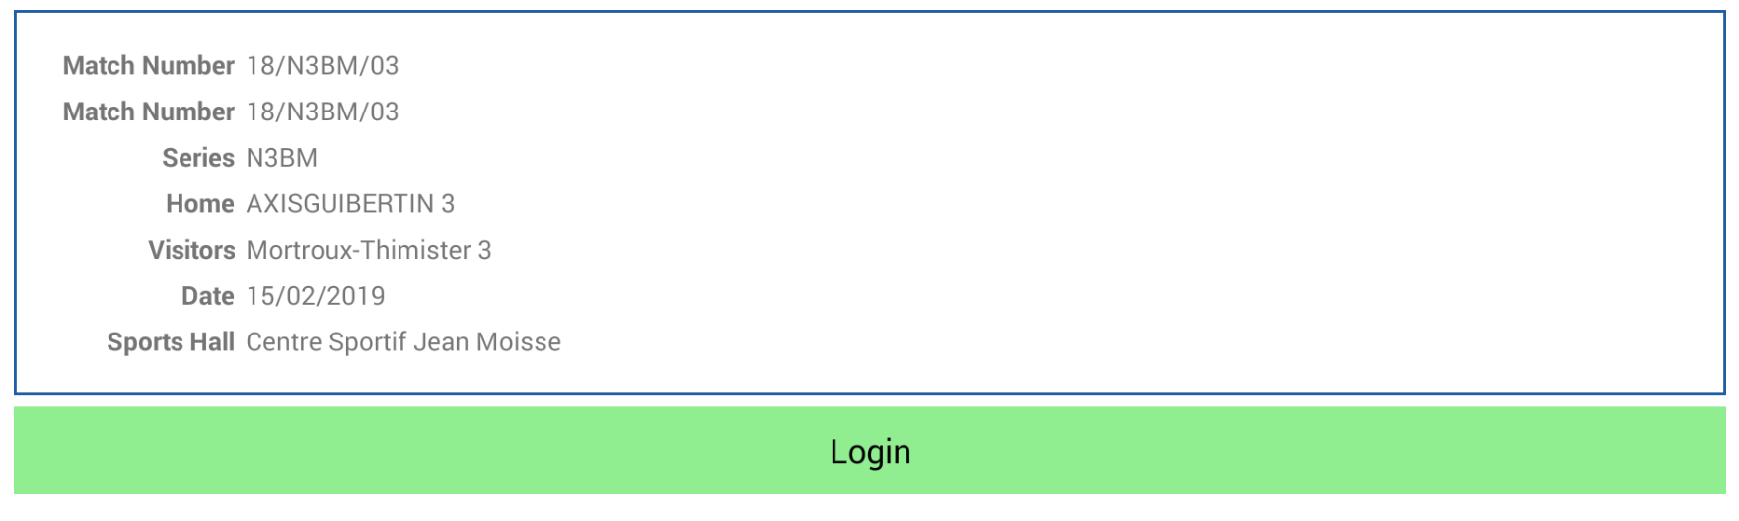
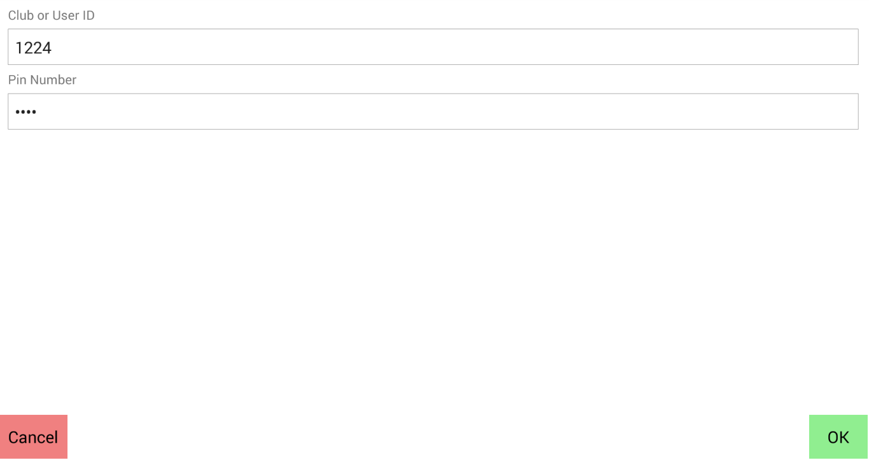
Connectez-vous à l’application
Cliquez sur LOGIN.
Entrez vos informations de connexion et cliquez sur LOGIN
L’User ID = le numéro de matricule du club visité
Le mot de passe est déterminé par le secrétaire du club.
Click ensuite sur OK

Slide 9
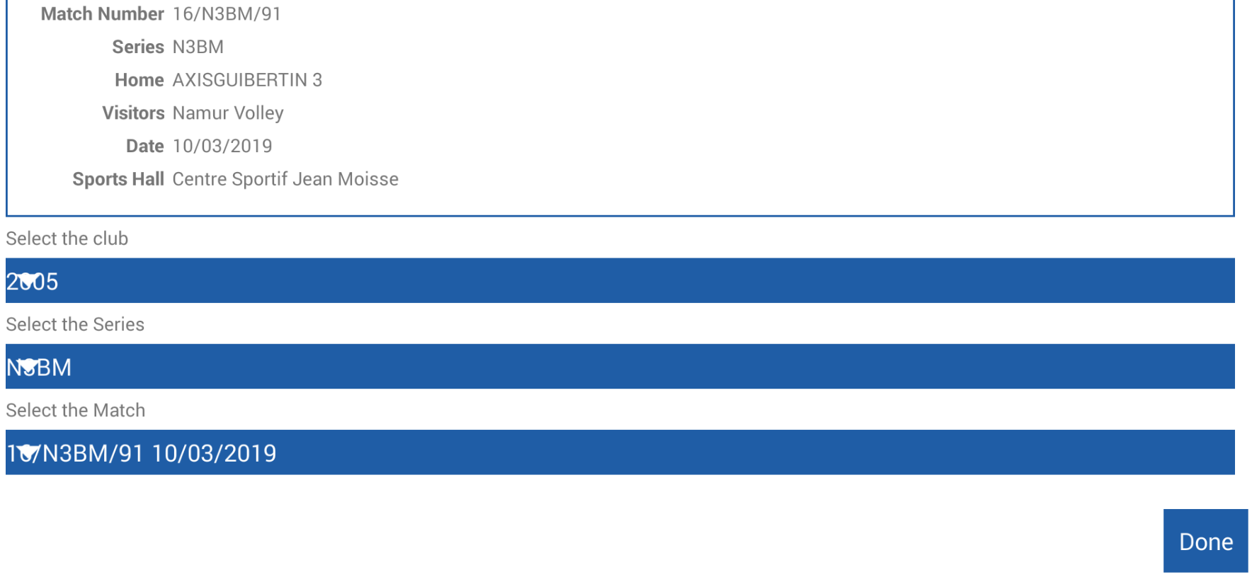
Télécharger un match
Dans l’onglet "DOWNLOAD"
Sélectionnez le club.
Sélectionnez la série.
Sélectionnez le match.
Cliquer sur "DONE" et les données sont téléchargées.
!!ATTENTION!!
Pour les matchs réserves, le numéro des rencontres est précédé d’un R

Slide 10
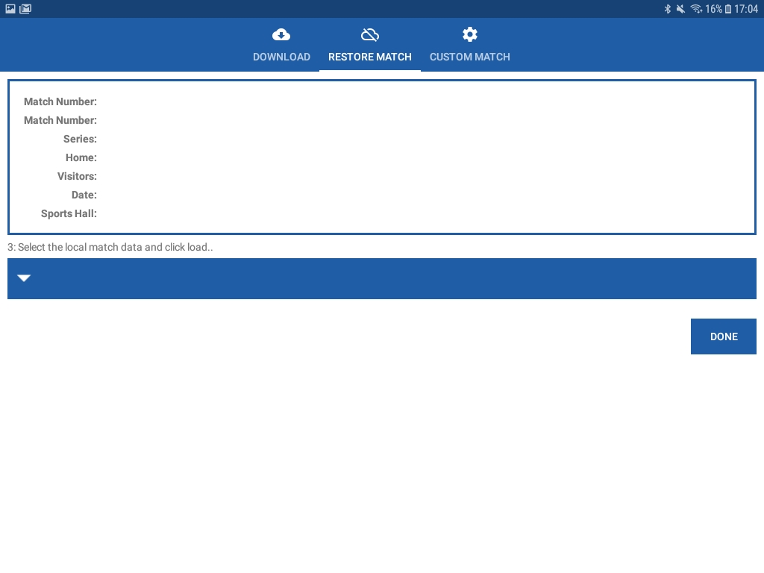
Sauvegarde et restauration
RESTAURATION (RESTORE MATCH)
Lorsque vous fermez l’application, vous pouvez revenir facilement aux dernières données
Ouvrir l’application
Cliquez sur “MATCH FORMAT” (format de match)
Cliquez sur “RESTORE MATCH” et sélectionnez le match dans la liste des matchs.
La sauvegarde se fait toujours automatiquement
Mais il bien de signaler au départ où faire la sauvegarde ? disque dur ou SD (- Validate - )

Slide 11
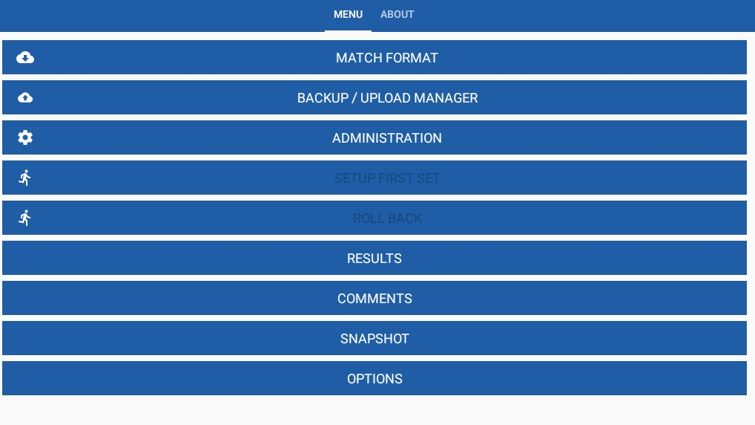
Administration du match
Tout ce qui suit, peut se faire sans connexion internet.
Après avoir téléchargé et cliqué sur "DONE" nous arrivons dans la fenêtre ci-dessous
Nous constatons qu’il n’y a plus de possibilité pour le "LOGIN"
Cliquez sur ADMINISTRATION

Slide 12
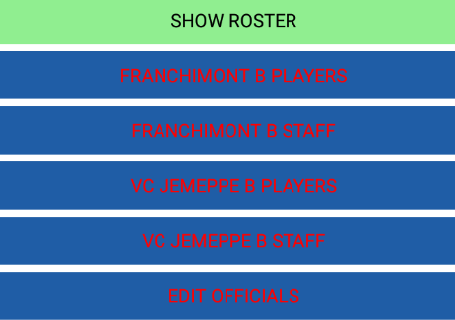
Administration du match
Attention, pour l’équipe visitée;
SCORE KEEPER (Marqueur), obligatoire
FIELD DEPUTY (Délégué au terrain), obligatoire
Pour l’équipe visiteuse;
le marqueur est facultatif
C’est ici que l’on peut modifier si besoin le nom des arbitres et leur position (1er ou 2e) de la rencontre

Slide 13
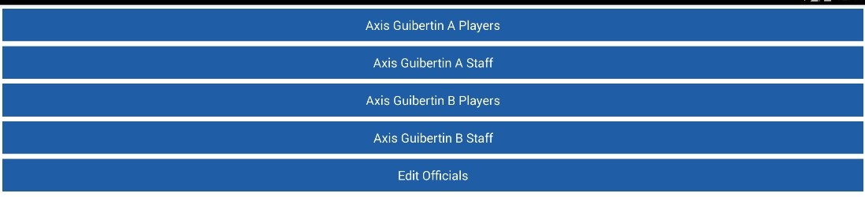
Administration du match
Après avoir encodé correctement les joueurs, les encadrants de chaque équipe ainsi que le(s) officiel(s), vous obtenez l’écran suivant et constatez que les inscriptions sont devenues blanches.

Slide 14
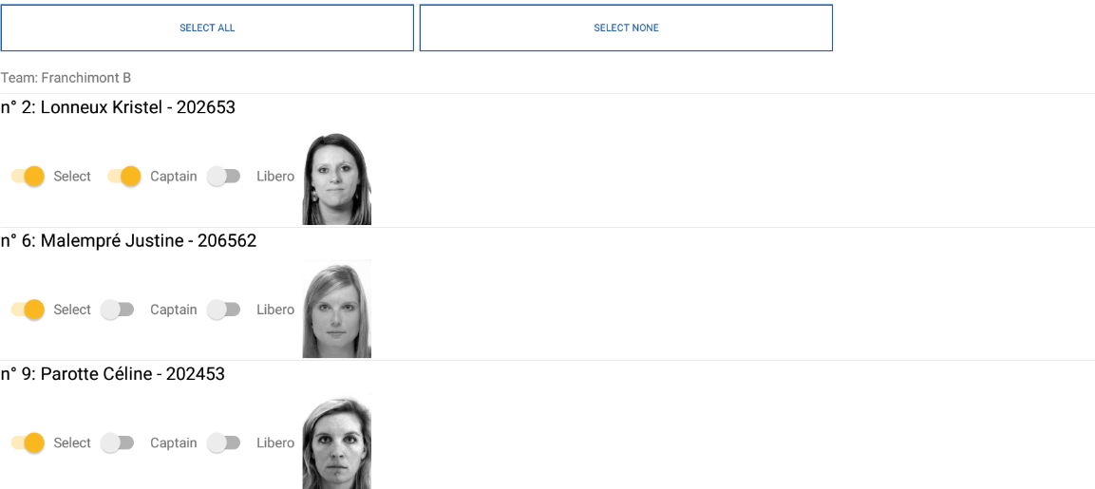
Administration du match
Après avoir cliqué sur les onglets ad-hoc, nous allons créer les compositions des équipes pour ce match. Cela correspond à la liste des joueurs pour le match que vous avez mise à jour sur le portail
Avantage lorsque les listes de participants sont créées sur le portail, les listes de participants (visités et visiteurs) sont téléchargées directement pour votre rencontre.
Si vous cliquez par exemple sur l’équipe visitée, la liste complète de tous les participants possibles de cette équipe apparait.

Slide 15
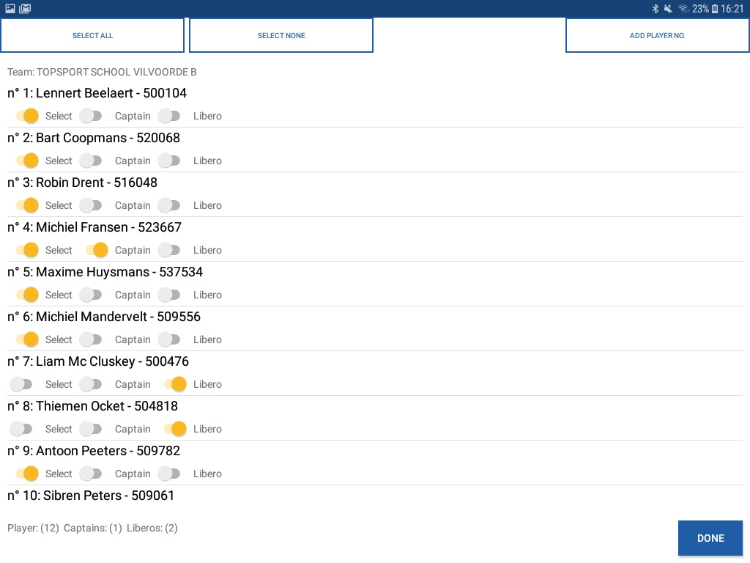
Administration du match
Après avoir cliqué sur le club visité, nous voyons apparaitre la liste complète des participants de cette dernière.
Nous appliquons les données pour ce club.
Identifier les joueurs en ligne (tout le monde)(onglet “SELEC ALL”)
Identifier les joueurs en ligne (Sélectionner 1 par 1)
Identifier le capitaine (activer le curseur “Captain”)
Identifier le(s) libéro(s) éventuel(s) (activer le curseur “Libero”)
Au bas de la fenêtre, vous pouvez voir le nombre de joueurs sélectionnés.
s’il y a plus de 12 joueurs sélectionnés il doit y avoir deux libéros !
Un message d’erreur apparait quand ;
  Trop peu de libéro sélectionné,
  Pas de capitaine sélectionné,
  Trop peu de joueurs sélectionnés,
  N° de vareuses en « doublon »

Slide 16
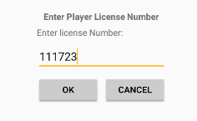
Administration du match
Ajouter manuellement un participant
Cliquez sur “ADD PLAYER”
Veuillez noter que le numéro de licence est toujours composé de 6 chiffres
Cliquez sur “OK”

Slide 17
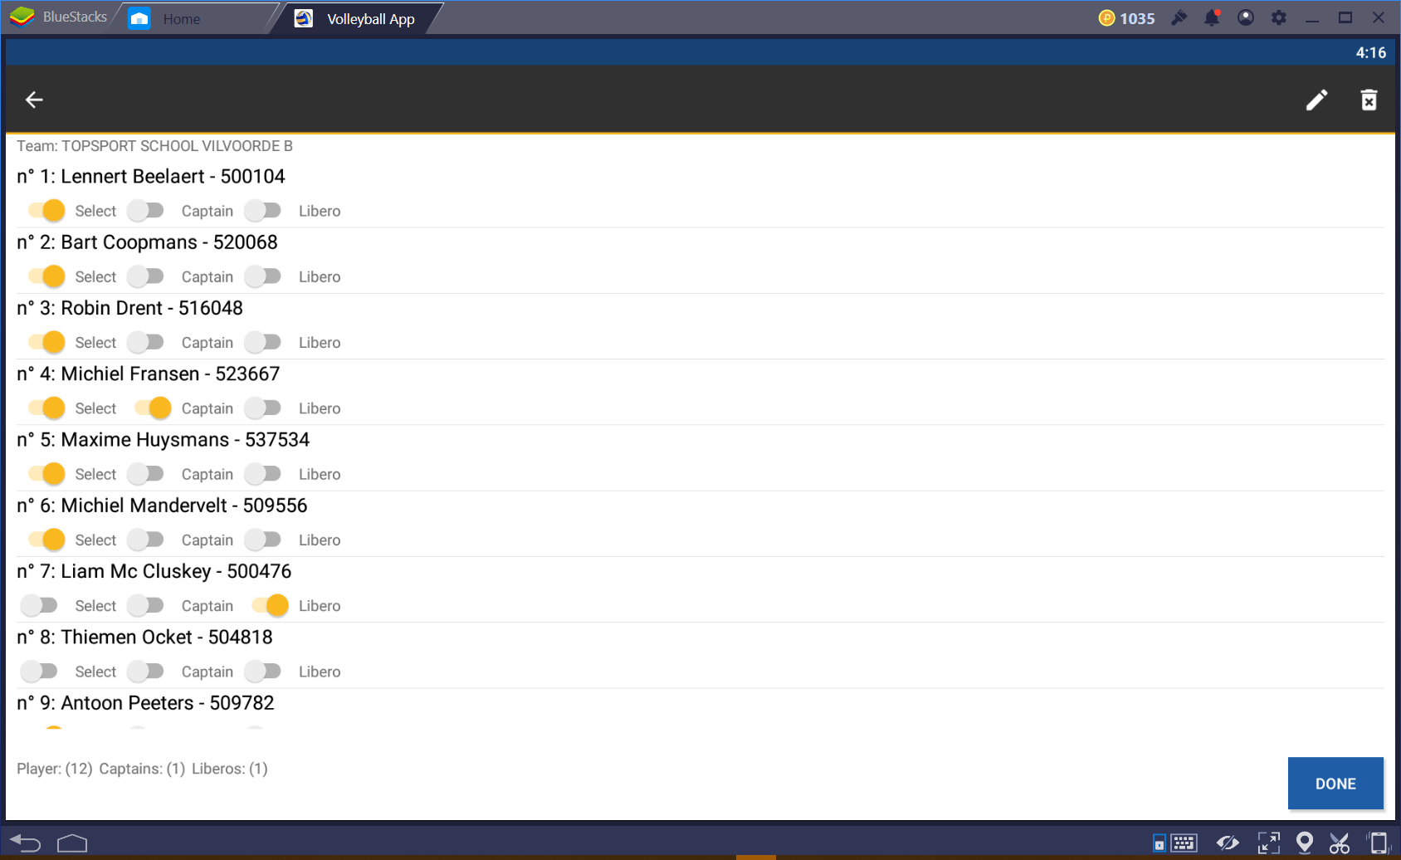
Administration du match
Après avoir ajouté un joueur dans la liste,celui-ci apparait mais avec le numéro de vareuse 0,
Pour personnaliser le numéro de vareuse, procéder comme suit ;
Maintenir le clique (2-3sec.) sur le nom du joueur,
Un petit crayon apparait en haut à droite de la page
Cliquez sur le crayon et vous pouvez personnaliser le numéro de vareuse du joueur (attention, uniquement de 1 à 20)
Toutes personnes ajoutées manuellement dans la composition d’équipe et/ou de staff apparait en italique

Slide 18
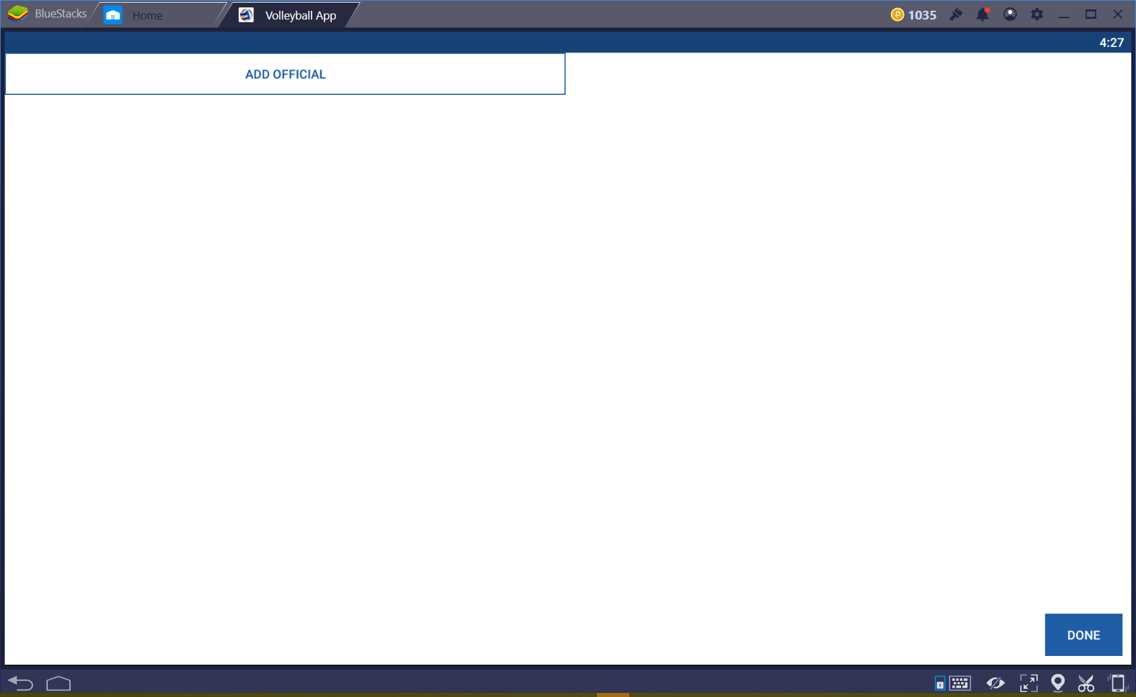
Administration du match
Ajout au Staff
Cliquez sur ADD OFFICIAL
Ajouts possibles ;
COACH (Coach)
ASS – COACH (Assistant Coach)
MEDIC (Kinésithérapeute)
DOCTOR (Docteur)
SCORE KEEPER (Marqueur)
PHYSIOTHERAPIST (Physiothérapeute)
FIELD DEPUTY (Délégué au terrain)

Slide 19
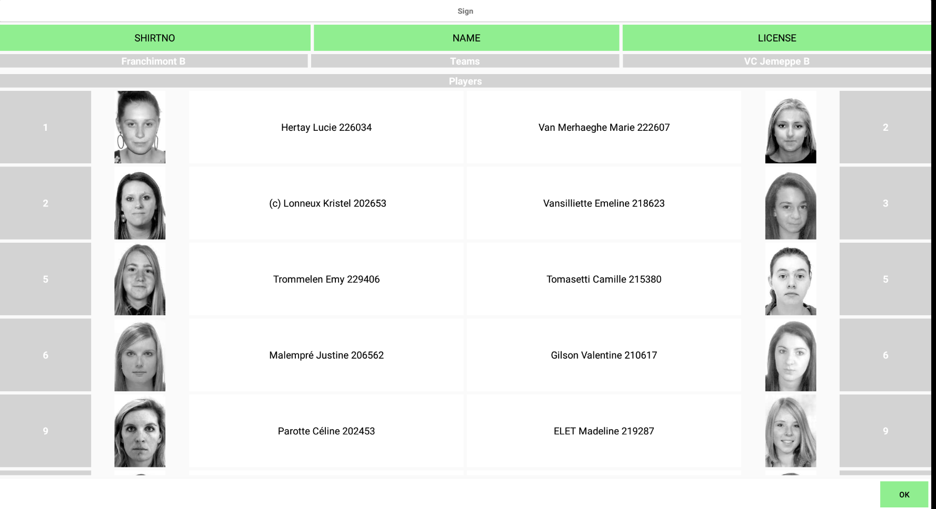
Administration du match
Contrôle des données introduites.
Sur l’écran de départ (accueil)
Cliquez sur “RESULTS” dans l’écran d’accueil
Cliquez sur “ROSTER”
Vous obtenez la liste des joueurs et officiels comme sur une feuille de match
C’est ici que l’arbitre contrôle la liste des participants

Slide 20
Administration du match
Attention, pour l’équipe visitée;
SCORE KEEPER (Marqueur), obligatoire
FIELD DEPUTY (Délégué au terrain), obligatoire
Pour l’équipe visiteuse;
le marqueur est facultatif
C’est ici que l’on peut modifier si besoin le nom des arbitres et
leur position (1er ou 2e) de la rencontre

Slide 21
Administration du match
Attention, s’il est nécessaire de modifier les données du club visiteur
(Nom des joueurs, N° de maillot, Capitaine,….)
Ces informations ne peuvent êtres modifiées que par le responsable du club visiteur (marqueur, coach ou capitaine)
Lui remettre la tablette ou encoder les données sous ses directives

Slide 22
Administration du match
Après avoir encodé correctement les joueurs, les encadrants de chaque équipe ainsi que le(s) officiel(s), vous obtenez l’écran suivant et constatez que les inscriptions sont devenues blanches.

Slide 23
Administration du match
Contrôle des données introduites.
Sur l’écran de départ (accueil)
Cliquez sur “RESULTS” dans l’écran d’accueil
Cliquez sur “ROSTER”
Vous obtenez la liste des joueurs et officiels comme sur une feuille de match
C’est ici que l’arbitre contrôle la liste des participants

Slide 24
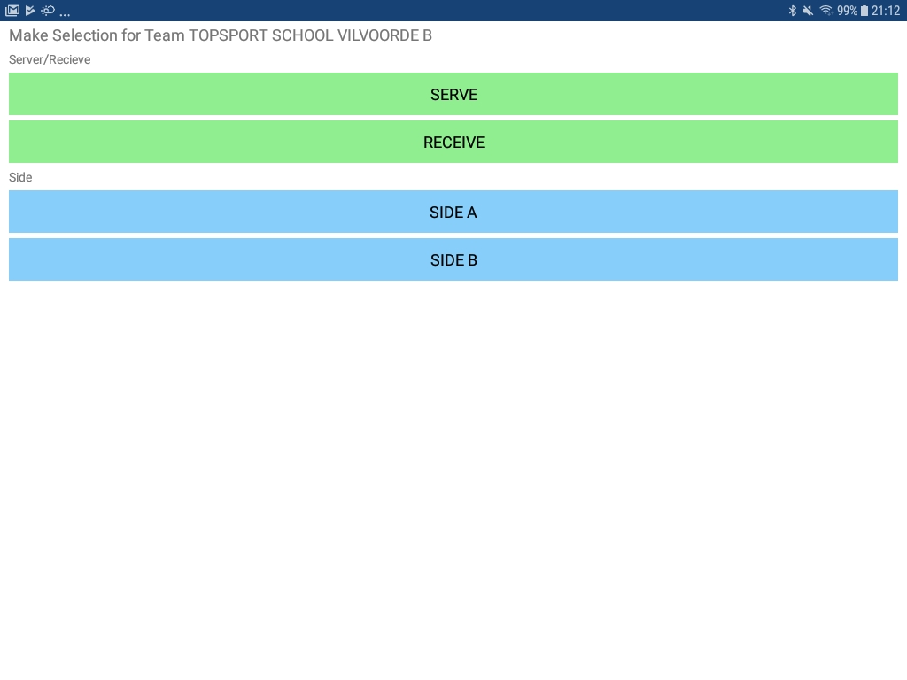
Après le tirage au sort (Toss)
Cliquez sur “START SET 1”
L’arbitre effectue le toss.
L’arbitre informe le marqueur l’équipe au service (SERVE) et celle en réception (RECEIVE).
L’arbitre informe le marqueur le côté de chaque équipe (SIDE A ou SIDE B)
Attention, la FME vous présente, par défaut, l’équipe visitée
Allez dans la fenêtre suivante

Slide 25
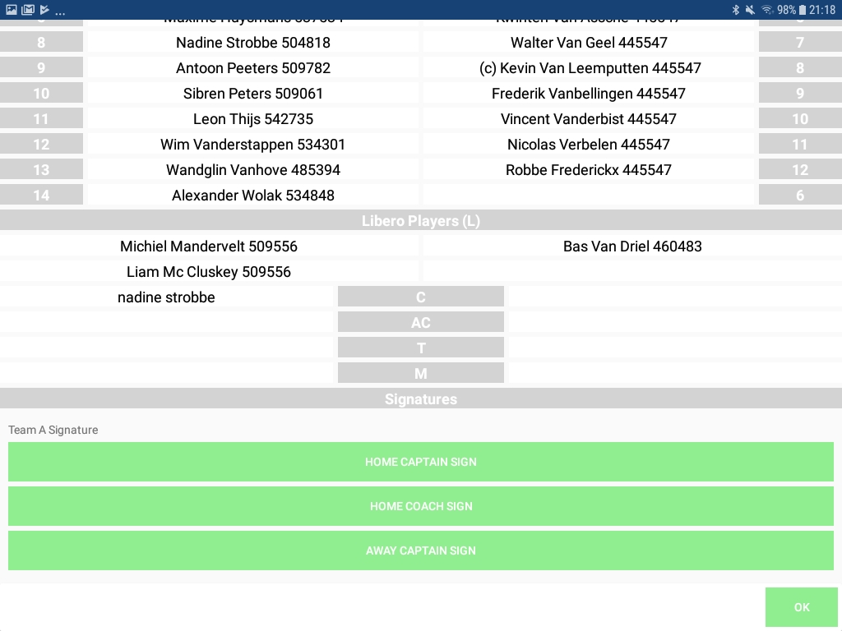
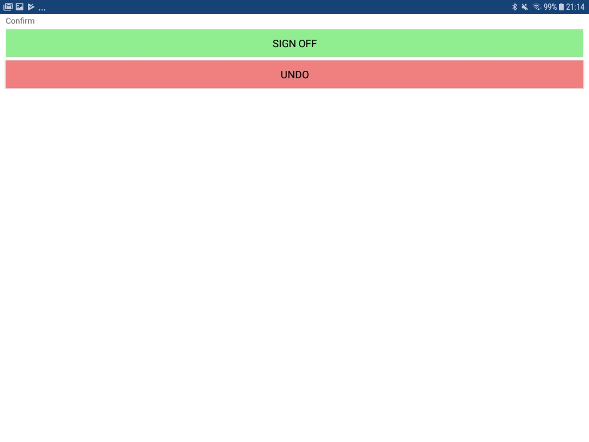
Signatures avant la rencontre
Signature de la feuille de match par les capitaines et les coachs.
Appuyez sur “SIGN OFF” et faire défiler JUSQU’EN bas.
Appuyez sur les onglets utiles pour les signatures des capitaines et des coachs.
Les signatures sont enregistrées comme dans un courrier professionnel.
Après signatures et confirmation, allez à la fenêtre suivante.

Slide 26
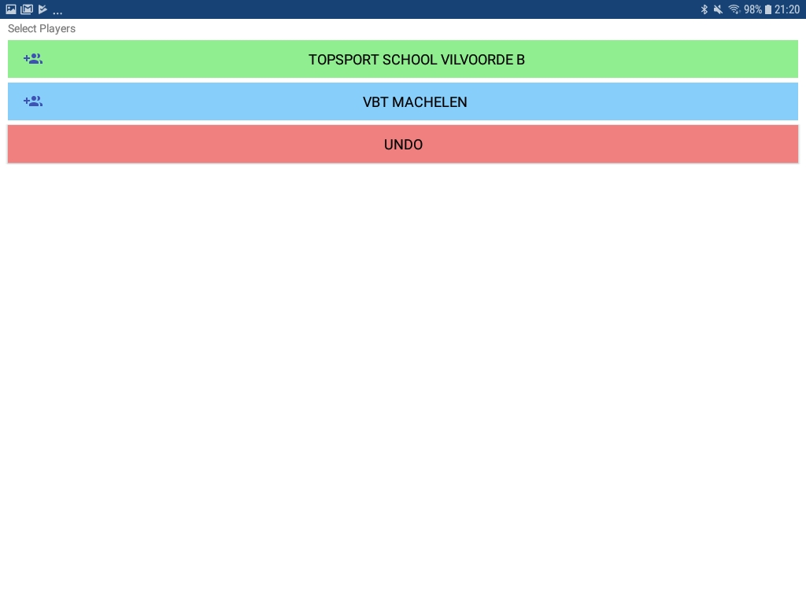
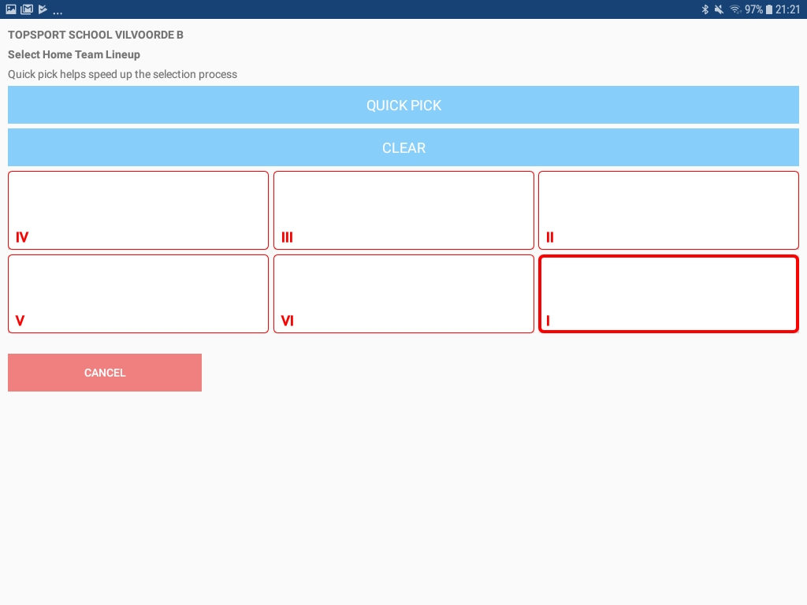
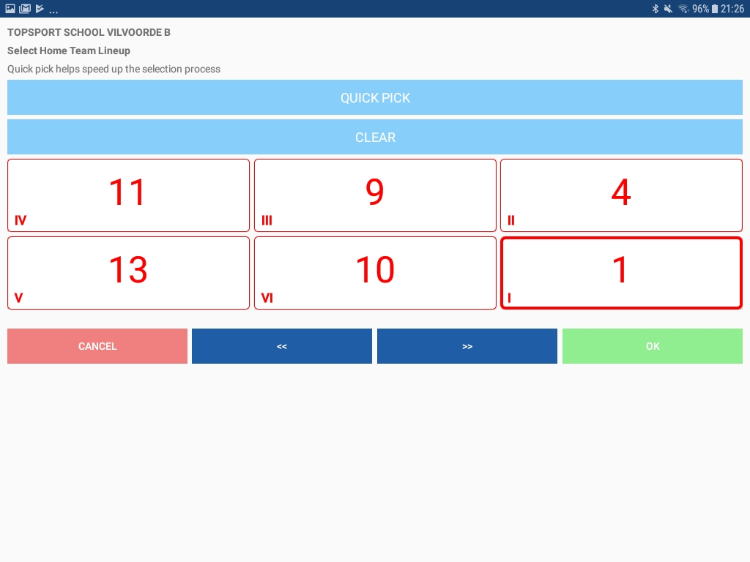
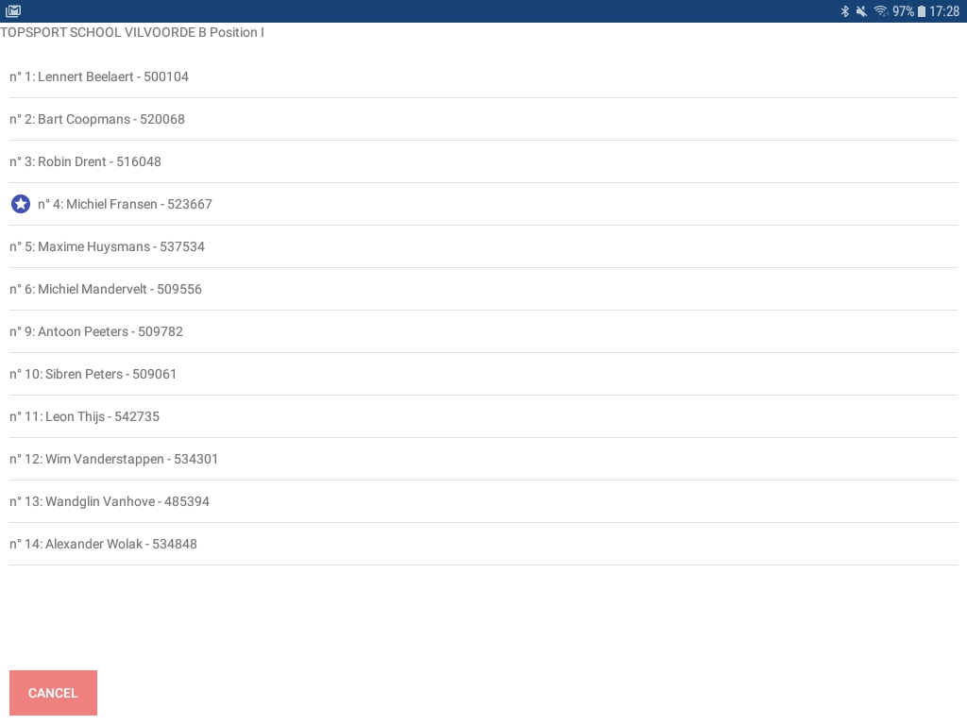
Début Set 1 Encodage des rotations
Après les signatures, il faut encoder la rotation des deux équipes.
Pour ce faire, cliquez sur l’équipe concernée.
Il est possible d’encoder les numéros des joueurs sur chaque case de position (I à VI).
Une autre façon de procéder est possible et plus rapide via le “QUICK PICK”
Cliquez sur “QUICK PICK” et sélectionnez les joueurs dans l’ordre de la position I à VI
L’onglet disparait dès que les 6 joueurs sont sélectionnés

Slide 27
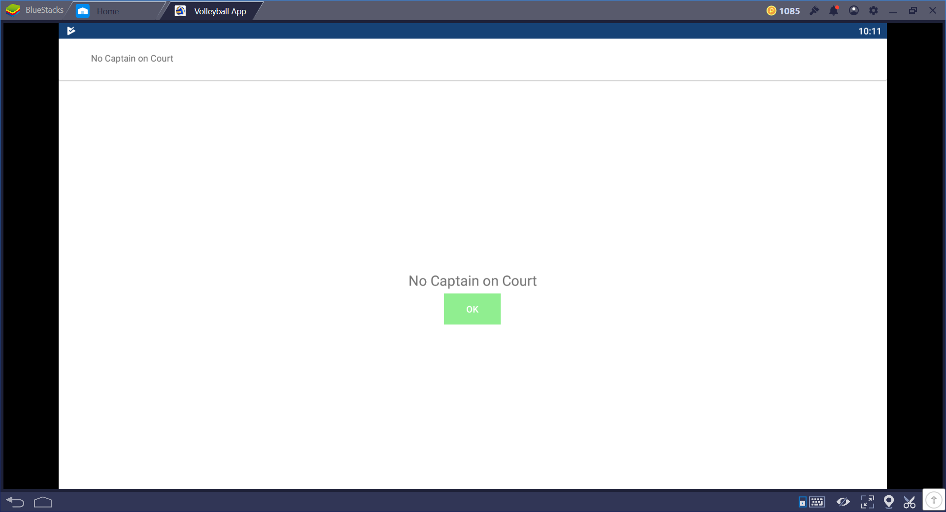
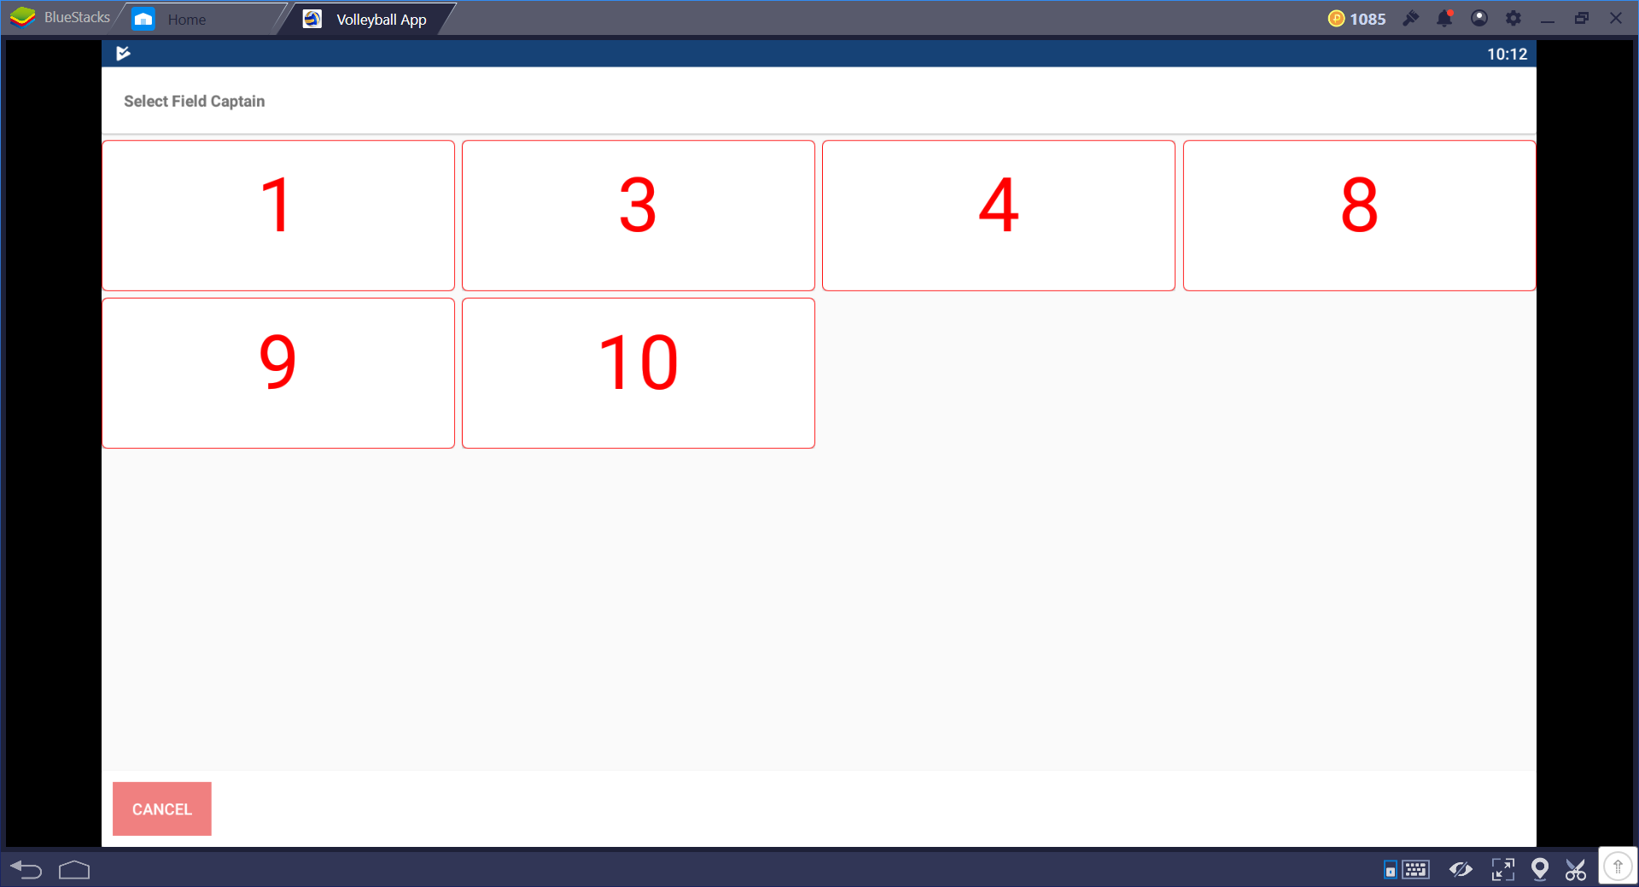
Début set, manque le capitaine
Lorsqu’aucun capitaine n’est désigné dans la rotation, une fenêtre apparait,
Sélectionnez sur “OK”
Il vous est demandé d’indiquez le numéro du capitaine au jeu (sur le terrain)
Cliquez sur “OK”
La liste des joueurs au jeu s’affiche et vous pouvez choisir un capitaine au jeu.

Slide 28
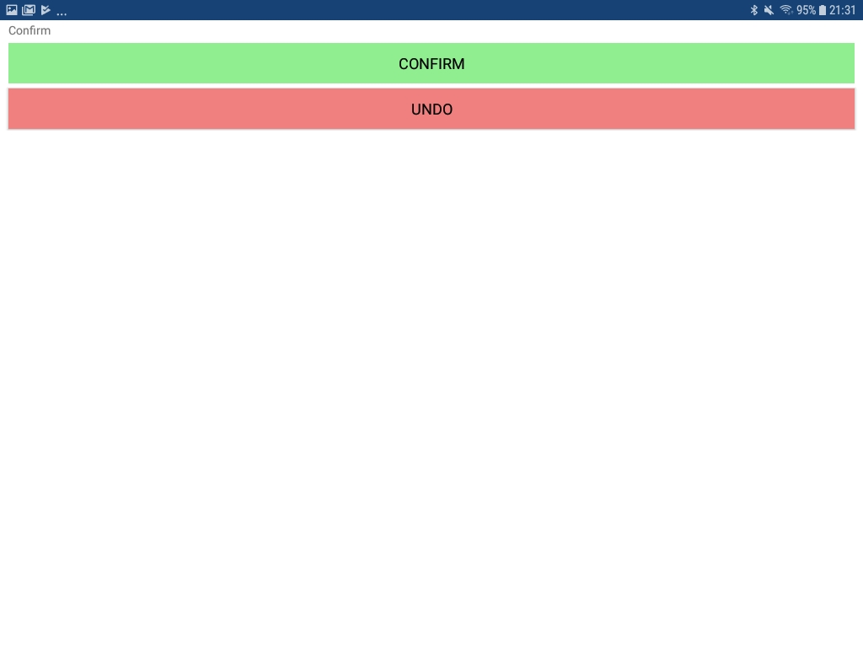
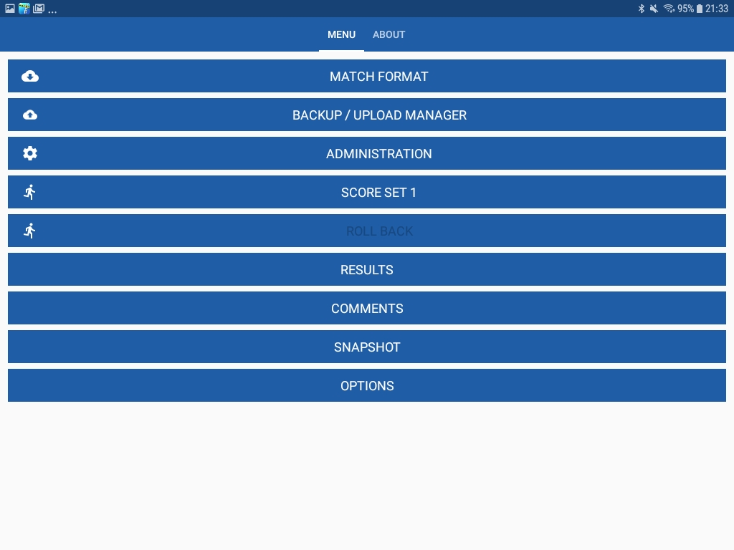
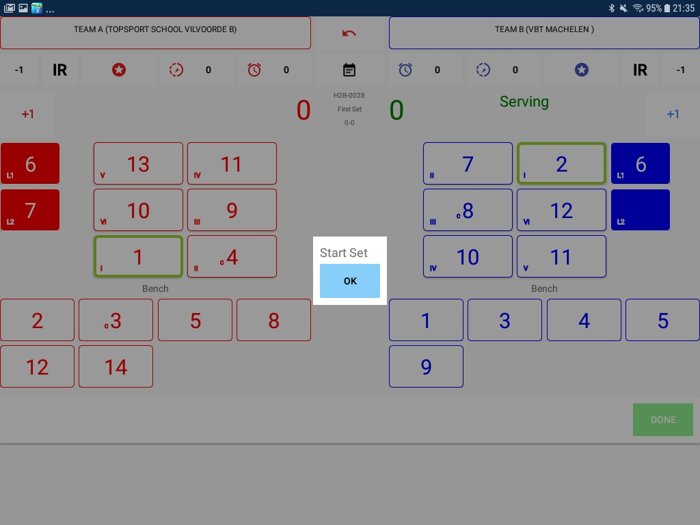
Début set 1
Lorsque vous avez encodé les deux rotations, une fenêtre de confirmation apparait,
Si vous êtes certain de vos rotations, cliquez sur “CONFIRM” pour confirmer
Vous arrivez maintenant dans le menu principal.
Cliquez sur Comments, Veuillez noter que tout le matériel et les documents sont en ordre (ou autre(s) remarque(s)
Cliquez sur “SCORE SET 1”
Vous arrivez dans l’écran illustré ici.

Slide 29
Début set 1
Les équipes se trouvent placées face au marqueur.
L’équipe B est au service (Serving)
Le filet est sur une ligne virtuelle entre les équipes.
Vous pouvez voir le joueur n° 1 est en position I pour l’équipe A (Le A est toujours à votre gauche sur le terrain)
Vous voyez aussi le joueur n° 2 est en position I pour l’équipe B (Le B est toujours à votre droite sur le terrain)
En plus des rotations de départ, vous voyez les libéros (cases rouges pour A et bleues pour B), cliquez sur une de ces cases permet d’indiquer que le libéro concerné a participé au jeu !
Vous pouvez voir également les réservistes pour chaque équipe (Le banc (Bench))

Slide 30
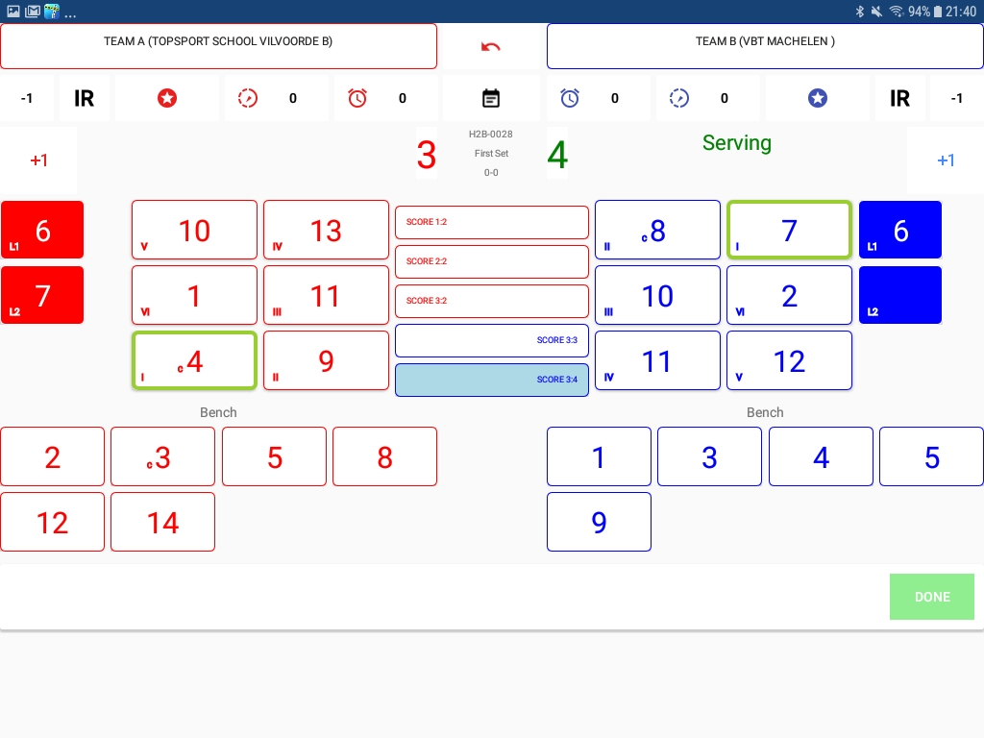
Comptabilisation des points
Attention, SI ERREUR
ne pas cliquer sur “-1” suite à une erreur
Au milieu supérieur de l’écran se trouve une flèche rouge qui annule la dernière opération.
Entre les deux équipes, vous voyez le déroulement du match pour les 5 dernières opérations, il est préférable de cliquer sur cet historique pour annuler une opération
Toutes les opérations sont enregistrées dans un fichier journal, même les annulations.

Slide 31
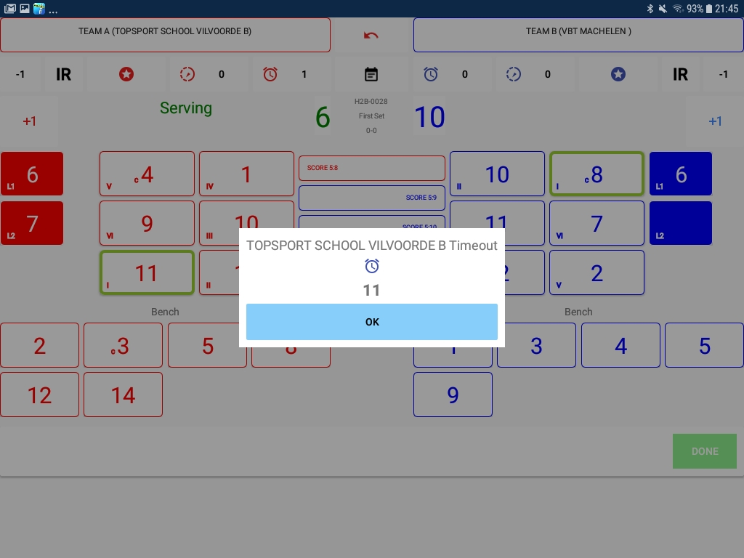
Time out
Demande de Temps morts d’équipe,
Cliquez sur l’icone horloge de l’équipe demandeuse.
Vous verrez le chiffre 1 à côté de l’horloge et le temps se compte (30 secondes).
L’horloge peut être interrompue en cliquant sur “OK”.

Slide 32
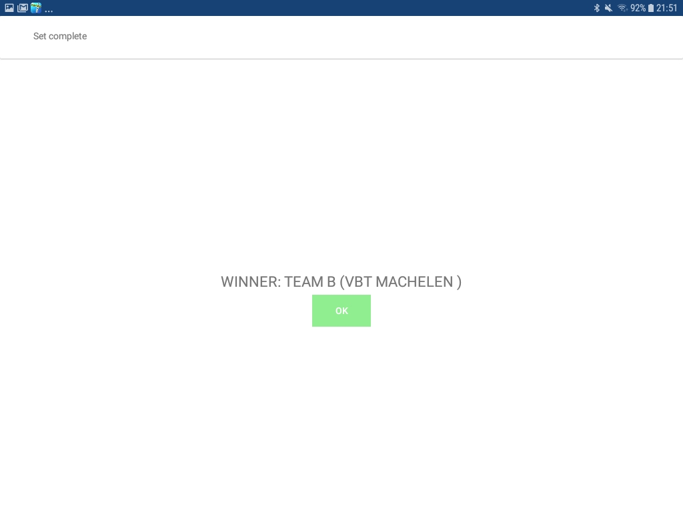
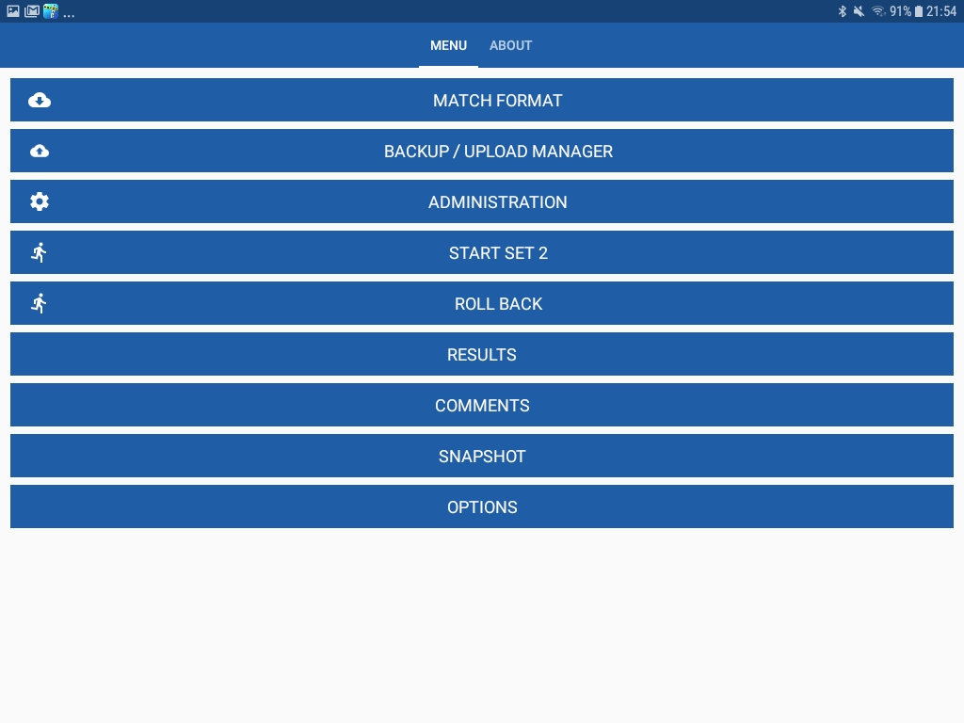
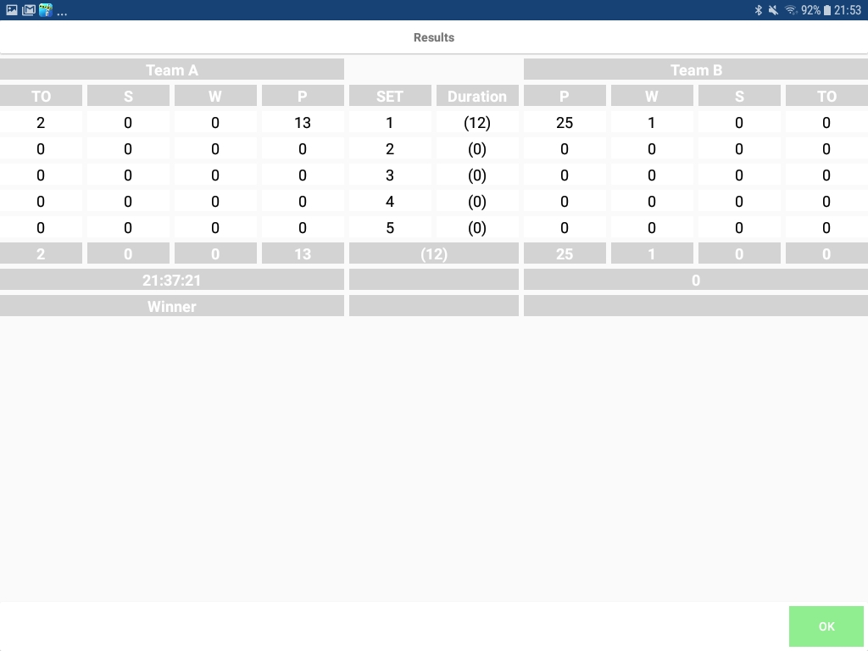
Fin de set
A la fin du set, dès qu’une équipe atteint 25 points avec 2 points d’écart vous verrez la fenêtre suivante.
Après avoir cliqué sur “OK” la fenêtre “MENU” apparaitra.
Vous êtes maintenant prêt pour démarrer le deuxième set,

Slide 33
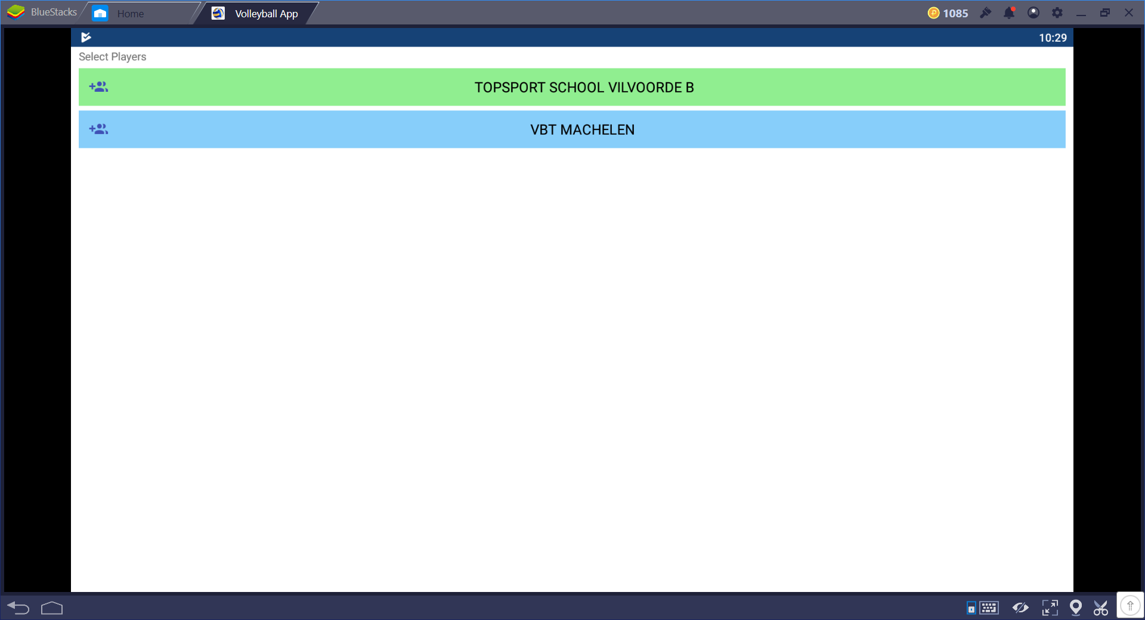
Début de set 2
Lorsque vous cliquez sur “START SET 2” dans le menu principal, vous obtenez la fenêtre suivante. Choisissez l’équipe à configurer.
Si la rotation reste la même que pour le set 1, cliquez simplement sur “OK”.
Si la rotation est décalée, utilisez les flèches bleues.
Si vous n’êtes pas certain de vos rotations, appuyez sur “Clear” et revenez à vos compositions de rotations.
Le moyen le plus simple pour encoder les rotations est le “QUICK PICK”
Confirmez de nouveau vos rotations en cliquant sur “OK”.

Slide 34
Set 5
Attention, pour le 5° set, il y a de nouveau un toss.
Vous devez encoder le résultat du toss comme avant le début du premier set,
Vous indiquez le choix de l’équipe qui joue à domicile, service (SERVE) ou réception (RECEIVE) ainsi que le côté attribué (SIDE A ou B).

Slide 35
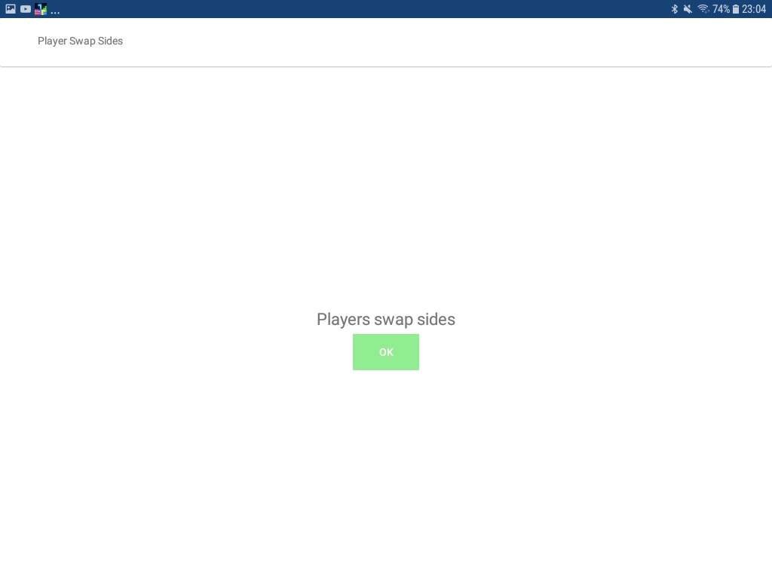
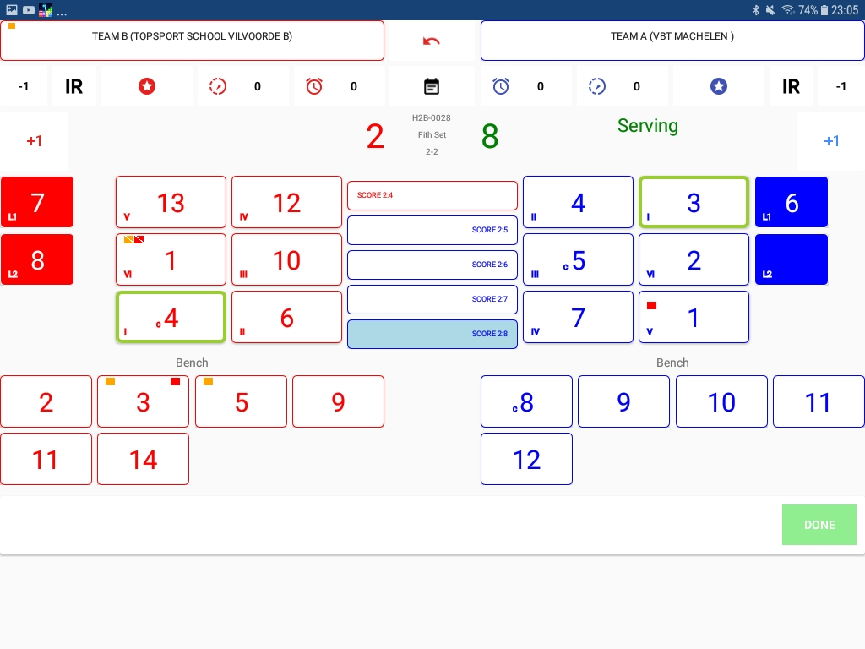
Set 5
Vous voyez ici, les formations de départ du cinquième set,
Nous marquons jusqu’à ce que l’une des équipes atteignent le score de 8 points.
Nous voyons l’écran changer (Players swap sides)
Cliquez sur “OK”,
Les équipes ont changé de côté, les scores ont aussi été adaptés.
Continuez à marquer jusqu’à la fin du set (15 points avec deux points d’écart).
(Joueurs changent de côté)

Slide 36

Fin de la rencontre
A la fin de la rencontre, vous verrez les résultats du match.

Slide 37
Clôture de la rencontre
!!! ATTENTION !!!
Ne pas oublier d’encoder le résultat de la rencontre réserve

Slide 38
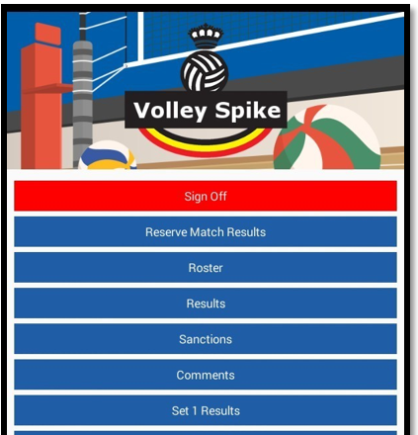
Clôture de la rencontre
Sélectionner l’onglet "Reserve Match Results" et encoder le résultat du match réserve,

Slide 39
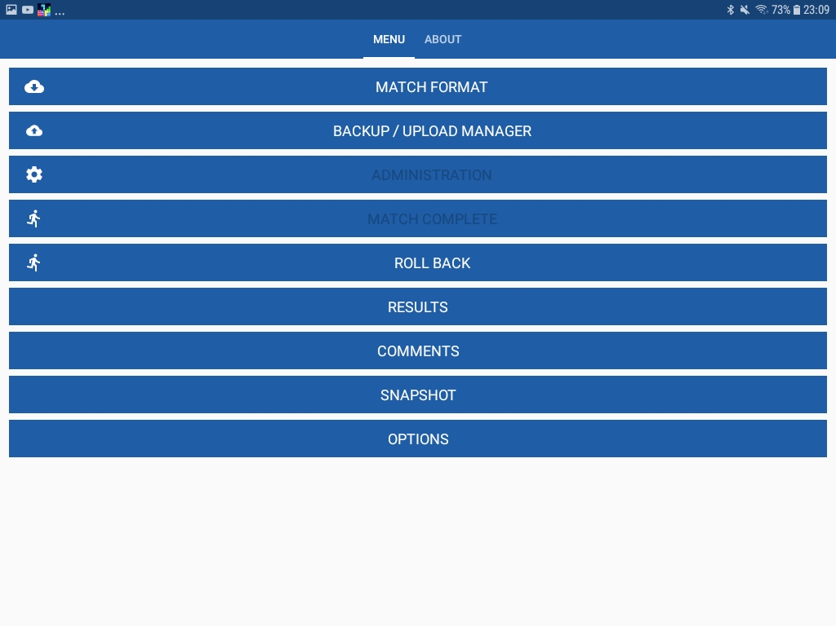
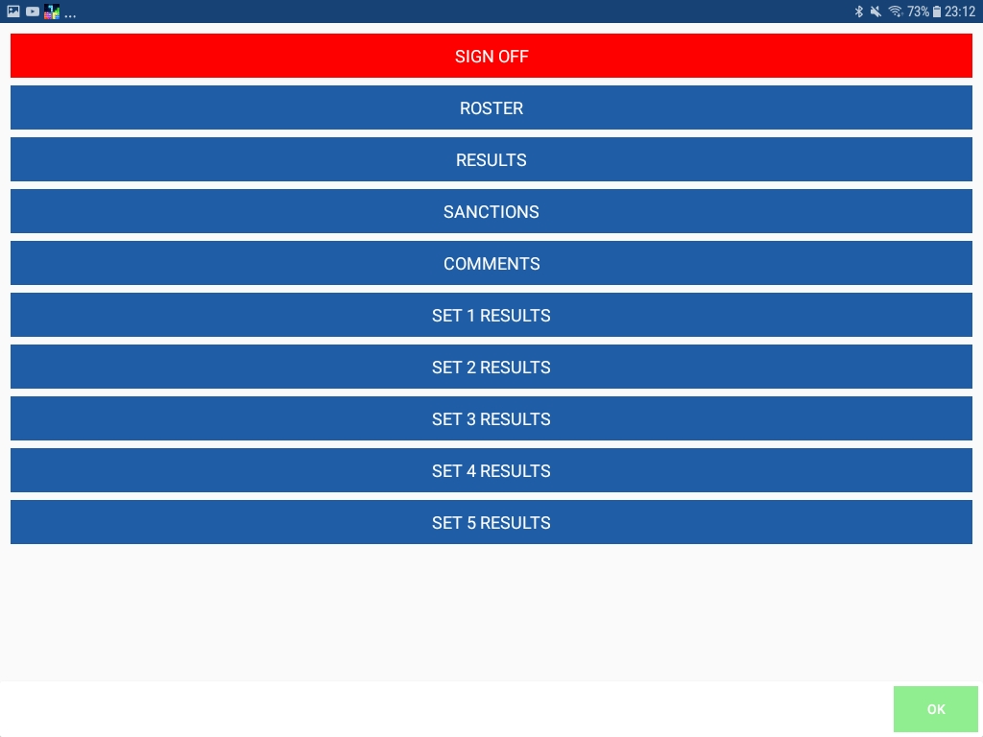
Clôture de la rencontre
Accédez à l’écran d’accueil
Cliquez sur “RESULTS”,
Vous pouvez maintenant voir toute la feuille de match,
“ROSTER”: affiche la liste des joueurs.
“RESULTS”: l’écran des résultats.
“SANCTIONS”: l’écran avec les sanctions (cartes jaunes et rouges).
Par set, vous pouvez consulter la feuille de match.

Slide 40
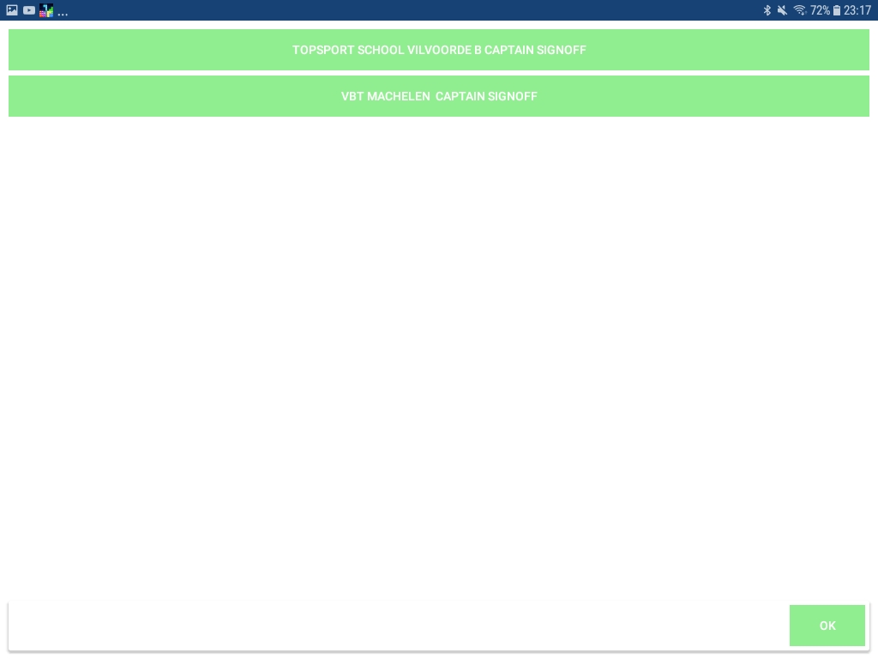
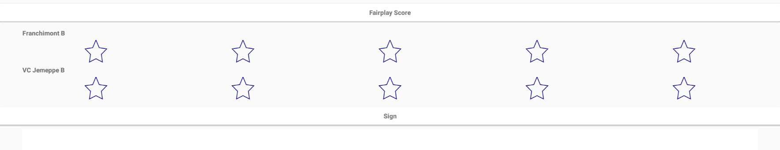
Clôture de la rencontre
Cliquez sur “SIGN OFF”
Le marqueur signe la feuille de match,
Les capitaines des deux équipes sont invités à signer,
Enfin l(es)’arbitre(s), sont invités à signer et à encoder la note fair-play
Cliquez sur “CONFIRM”
Lorsque vous retournez au menu principal, le signe désactivé n’est plus de couleur rouge.

Slide 41
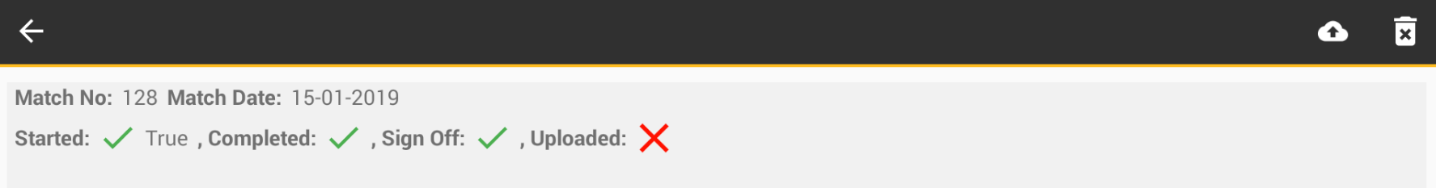
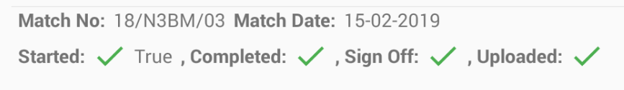
Upload (envoi) de la rencontre
A partir de ce point, nous devons avoir une connexion internet.
Allez dans la fenêtre principale.
Cliquez sur “UPLOAD MANAGER”.
Cliquez et maintenez (3 sec.) sur le
n° du match.
Une barre noire avec un petit nuage apparait, cliquez sur celui-ci
Si tout est bien cochés en vert, votre rencontre et les résultats sont transférés vers le portail

Slide 42

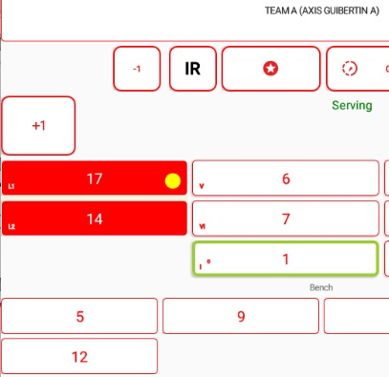
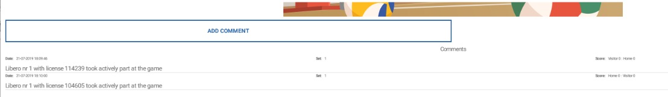
Cas Libéro
Après avoir cliquer sur le libéro voici les cases qui apparaissent:
Click sur player played (joueur qui a joué)
Vous verrez à ce moment là un point jaune sur la case du libéro, cela signifie qu’il a participé au jeu et cela apparaît aussi dans les commentaires.

Slide 43
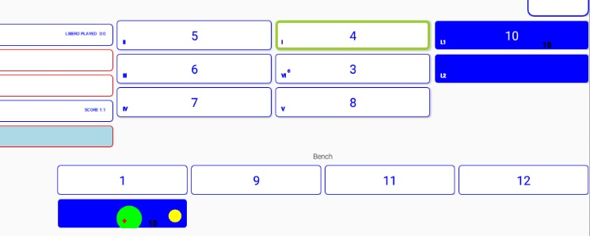
Cas Libéro
Si vous jouez avec un SEUL libéro et qu’il est déclaré inapte à jouer, on peut le changer par n’importe quel joueur sur le banc.
Si vous jouez avec deux libéros et qu’un des deux libéros est déclaré inapte, celui-ci est barré automatiquement et pas de possibilité de redésigner un nouveau libéro (c’est le second libéro qui doit jouer si le responsable de l’équipe le souhaite).
On constate ensuite sur la case du libéro de départ une petite croix.
Et le n° du nouveau libéro apparaît à la place du libéro
Si le nouveau libéro re-désigné se blesse ensuite, on effectue la même procédure
Mais cela s’appelle "pas de chance"

Slide 44
Items non traités
ROLLBACK.
Retour en arrière après avoir terminé un set,
Uniquement sur indication de l’arbitre,
Cliquer sur l’onglet « ROLLBACK »,
Confirmer,
L’onglet « score set x » réapparait,
Cliquer sur cet onglet,
Le set précédent est de nouveau visible, avec le score de 24-xx,
Effectuer la correction et clôturer le set après rectification de la dernière action.

Slide 45
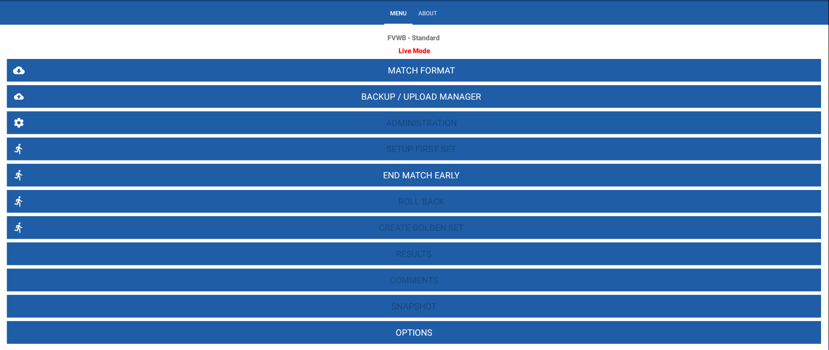
Items non traités
Clôture d’un match n’ayant pu arriver à son terme PAR L’ARBITRE
Si la rencontre n’a pu arriver à son terme (panne de courant, fuite au toit,….)
Pour ce faire, appuyez sur l’onglet « END MATCH EARLY »
Cette opération clôture la feuille de match ! Ne pas oublier d’ajouter un commentaire dans la rubrique ad-hoc.

Slide 46
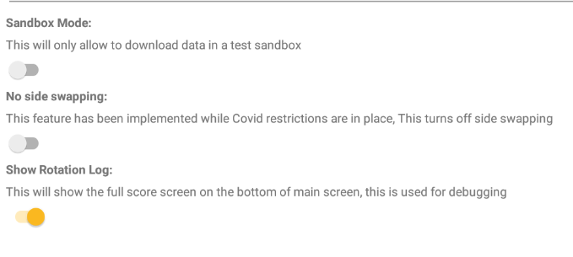
Items non traités
La feuille de match est utilisée pour les rencontres réserves,
Attention, pour la rencontre réserve il faut télécharger le numéro de rencontre qui est précédé de la lettre R
Entre le deuxième et le troisième set, il faut impérativement retourner dans l’onglet « Options » et activer le curseur pour empêcher le changement de côté au score de 8 points

Slide 47
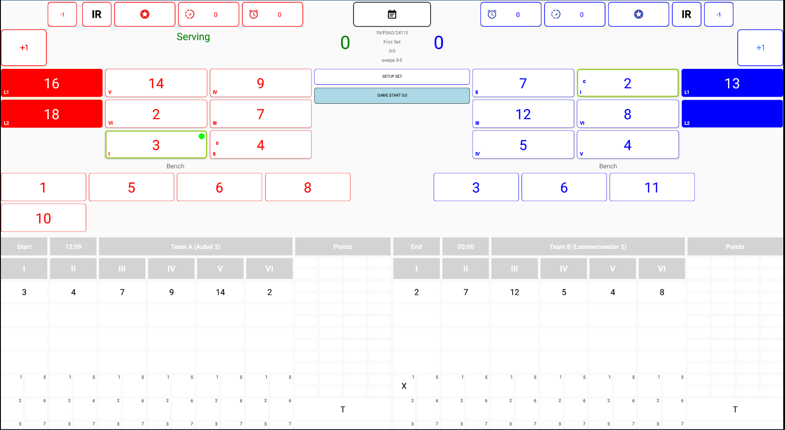
Items non traités
Il est possible de voir la feuille de match sous l’application,
Pour voir cette « feuille » il faut activer le curseur ad-hoc dans l’onglet « Options »,

Slide 48
Items non traités
Demande non-fondée.
L’arbitre l’indiquera si cela est nécessaire.
Ceci doit être indiqué par le symbole “IR” (Improper Request)
Cela peut se produire pour une troisième demande de TO dans le même set par exemple.

Slide 49
Items non traités
Remplacement exceptionnel
Dans notre exemple du deuxième set, nous avons réalisé un double remplacement entre le joueur n° 5 de l’équipe B et le joueur n° 7 de cette même équipe.
Supposons que le joueur n° 5 de l’équipe B se blesse,
Vous cliquez sur le joueur n° 5,
Vous obtenez la fenêtre de couleurs (verte, rouge et orange)
Cliquez sur le rectangle orange “PLAYER INJURY”
Apparaissent les possibilités de remplacement, vous choisissez parmi les possibilités offertes.
Une croix + apparait dans la case du joueur remplacé de manière exceptionnelle. Ce qui signifie que tout joueur qui n’était pas sur le terrain au moment de la blessure peut être utilisé pour remplacer le joueur blessé. Exception faite du/des libéro(s) !
Le joueur n° 5 ne peut plus revenir au jeu car il a été remplacé pour blessure et cela a entrainé un remplacement exceptionnel.
La raison du remplacement exceptionnel sera noté automatiquement dans la case commentaire.

Slide 50
Items non traités
Justification pour une équipe déclarée incomplète.
C’est le cas si une équipe doit effectuer un remplacement et elle n’a pas de remplaçant.
Il peut s’agir d’une blessure, une expulsion ou une disqualification. Si à ce moment, il n’y a pas de remplacement possible l’équipe est déclarée incomplète.
Si une équipe est déclarée incomplète, l’autre équipe se voit attribuer les points manquants pour clôturer le set.
Cette action clôture le set.
Il se peut que les sets suivants puissent être joués,
Par exemple, un joueur a été expulsé pour un set, il peut ensuite jouer le set suivant.

Slide 51
Items non traités
Pour la différence de points lors de la coupe
Au début du set, cliquez sur -1 à l’équipe évoluant avec le bénéfice du “handicap”,
Une fenêtre apparait, encodez -2 ou -4 ou -6 selon le handicap et commentez la raison de ce fait (différence de division),
Quand vous appuyez sur “OK”, le score adapté (2, 4 ou 6 – 0) apparait dans l’écran de la rencontre.
Pour le set 5, les points “avantages” sont divisés par deux.
Il faut répéter l’opération à chaque début de set !

Slide 52
Items non traités
DEDUCTION DE POINTS PAR L’ARBITRE
Si la rotation est mauvaise pour un certain nombre de points, ceux-ci sont retirés jusqu’au moment ou la faute s’est produite.
Pour ce faire, appuyez sur -1 et spécifier le nombre de points à retirer et indiquez la raison.
Ne pas oublier d’ajouter un point à l’équipe adverse !

Slide 53
Items non traités
Ajout commentaire(s) ou refus de signer la FME par un capitaine en fin de match
!!! ATTENTION !!!
Ces opérations ne peuvent s’effectuer que sous le contrôle de l’arbitre
Si un ou des commentaire(s) doive(nt) être ajouté(s) en fin de rencontre, avant les signatures requisent
  Cliquer sur « Comments",
  Cliquer sur « Add comments »,
  Ajouter le commentaire,
  Approuver l’opération,
  C’est enregistré !
Si un capitaine refuse de signer la FME en fin de rencontre,
  Après avoir effectué les mêmes opérations que ci-dessus (points 1 à 5) et, ajouté dans "Commentaire" que le capitaine refuse de signer la FME en fin de match,
  L’arbitre fera une grande croix dans la case had-hoc et clôturera la FME.

Slide 54

Dernier point
Saisie des résultats de la rencontre réserve
Allez dans l’onglet “MATCH RESERVE” et encodez le score du match réserve.
Le résultat de la rencontre réserve sera uploade (envoyé) automatiquement avec le match première.
Une fois que vous avez à nouveau une connection internet, vous pouvez UPLOADER (ENVOYER)le résultat de la rencontre et vous obtenez alors la fenêtre suivante:
Tous des V verts c’est que tout est fait et fini.

Slide 55
Questions - Problèmes
Pour toutes questions ou problèmes rencontrés ;
Contactez :
Phil GREIF
volleyspike@fvwb.be
0471/429815

